Slide 1

Přehled nehodovosti a vybraných přestupků na území KŘP Středočeského kraje za období nouzového stavu v ČR 2020

Slide 2

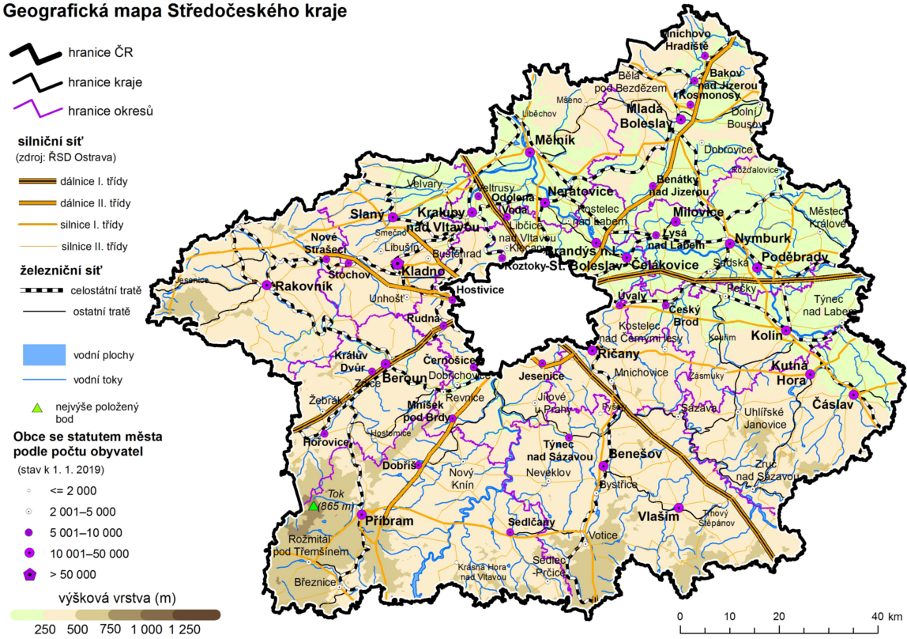
02.06.2020
Základní ukazatele
Počet obyvatel 1.381.564
Rozloha 11.014 km², (tj. 13,9 % území ČR)
Délka silnic 9.627,749 km
z toho:
Dálnice 361,316 km
Silnice I. třídy 656,874 km
Silnice II. třídy 2.383,351 km
Silnice III. třídy 6.236,208 km

Slide 3
Přehled nehodovosti ve Středočeském kraji za období nouzového stavu s porovnáním za stejné období v roce 2019
Rok 2020 | Počet | Rozdíl oproti roku 2019 | Rozdíl v %
Počet šetřených dopravních nehod | 2.213 |  958 | - 30,2
"Euroformuláře" | 647 |  439 | - 40,4
z toho účast na dopravních nehod motocyklistů | 129 |  29 | + 29
Počet usmrcených osob | 18 |  1 | - 5,3
z toho usmrceno motocyklistů | 9 |  7 | + 350
Počet těžce zraněných osob | 50 |  23 | - 31,5
Počet lehce zraněných osob | 404 |  150 | - 27
Hmotná škoda v tis. (CZK) | 122.937 |  77.941 | - 38,8

Slide 4
Porovnání následků dopravních nehod za období nouzového stavu s porovnáním za stejné období v roce 2019

Slide 5
Hlavní příčiny dopravních nehod na území
Středočeského kraje za období nouzového stavu
s porovnáním za stejné období v roce 2019
Rok 2020 | Počet | Rozdíl oproti roku 2019 | Rozdíl v %
Nezaviněná řidičem | 612 |  266 | - 30
Rychlost | 333 |  106 | - 24
Předjíždění | 46 |  4 | + 9,5
Nedání přednosti | 209 |  85 | - 29
Způsob jízdy | 1003 |  491 | - 33
Technická závada | 10 |  14 | - 58

Slide 6
Hlavní příčiny dopravních nehod na území Středočeského kraje za období nouzového stavu

Slide 7
Zjištěno požití alkoholů nebo jiných návykových látek u řidičů na území Středočeského kraje za období nouzového stavu
s porovnáním za stejné období v roce 2019
Rok 2020 | Počet | Rozdíl vůči roku 2019 | Rozdíl v %
Zjištěno požití alkoholů u řidičů | 180 |  288 | - 61,5
Zjištěno požití jiných návykových látek u řidičů | 208 |  175 | - 45,7
Zjištěno TČ ohrožení pod vlivem návykové látky (§ 274 zákona č. 40/2009 Sb., tr. zákoník) | 219 |  2 | - 0,9

Slide 8
Zjištěno požití alkoholů nebo jiných návykových látek u řidičů na území Středočeského kraje za období nouzového stavu
s porovnáním za stejné období v roce 2019

Slide 9
služba pořádkové policie
„Pomáhat a chránit“
PŘESTUPKY | 12.3.-17.5.2019 | 12.3.-17.5.2020 | ROZDÍL
BESIP | 21708 | 14470 | -7238
ALKOHOL + TOXI | 1049 | 472 | -577
VEŘEJNÝ POŘÁDEK - VP | 467 | 598 | 131
ZBRANĚ A STŘELIVO | 36 | 14 | -22
MAJETEK | 2143 | 1691 | -452
CIZINCI | 94 | 182 | 88
CELKEM | 27491 | 19904 | -7587
PŘESTUPKY DLE KRIZOVÉHO ZÁKONA č.240/2000 Sb. | 258
PŘESTUPKY DLE ZÁKONA O OCHRANĚ ZDRAVÍ č. 258/2000 Sb. | 283

Slide 10
služba pořádkové policie
„Pomáhat a chránit“
Základní ukazatele související s domácím násilím a počty vykázání v době nouzového stavu v porovnání za stejné období v roce 2019
Rok 2020 | 2019 | 2020 | Rozdíl
INCIDENTY SE ZNAKY DOMÁCÍHO NÁSILÍ | 55 |  46 | - 9
POČTY VYKÁZÁNÍ | 26 |  13 | - 13

Slide 11
Děkuji za pozornost plk. Ing. Bc. Jan TULACH náměstek ředitele KŘ pro VS

